Slide 1

TRƯỜNG TIỂU HỌC ĐÔ THỊ VIỆT HƯNG
THỂ DỤC 1. TIẾT 29
TD RÈN LUYỆN TƯ THẾ CƠ BẢN
TRÒ CHƠI
GV: Trương Thị Yến

Slide 2

MỤC TIÊU
Kiến thức – kĩ năng
- Ôn một số kĩ động tác TD RLTTCB đã học. Y/c thực hiện tương đối chính xác
- Tiếp tục làm quen trò chơi “ Chạy tiếp sức”. Yêu cầu biết tham gia vào trò chơi.
2. Thái độ
- Yêu cầu HS tập luyện nghiêm túc
- Rèn tính kỷ luật, tinh thần đoàn kết

Slide 3
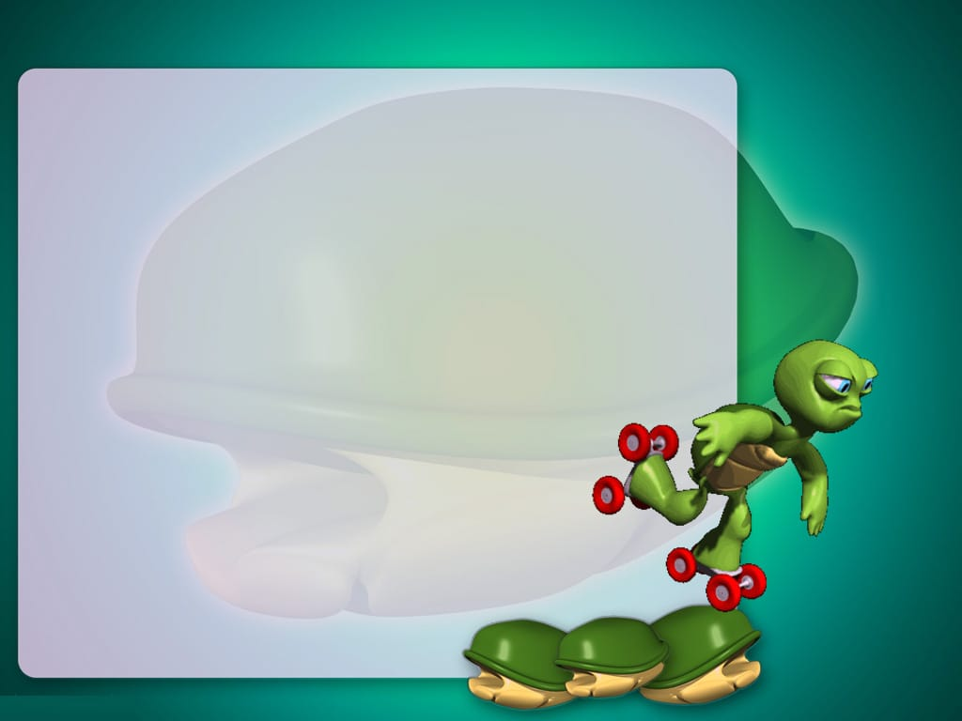

I. KHỞI ĐỘNG
- Giậm chân tại chỗ
- Trò chơi “ Diệt các con vật có hại”

Slide 4

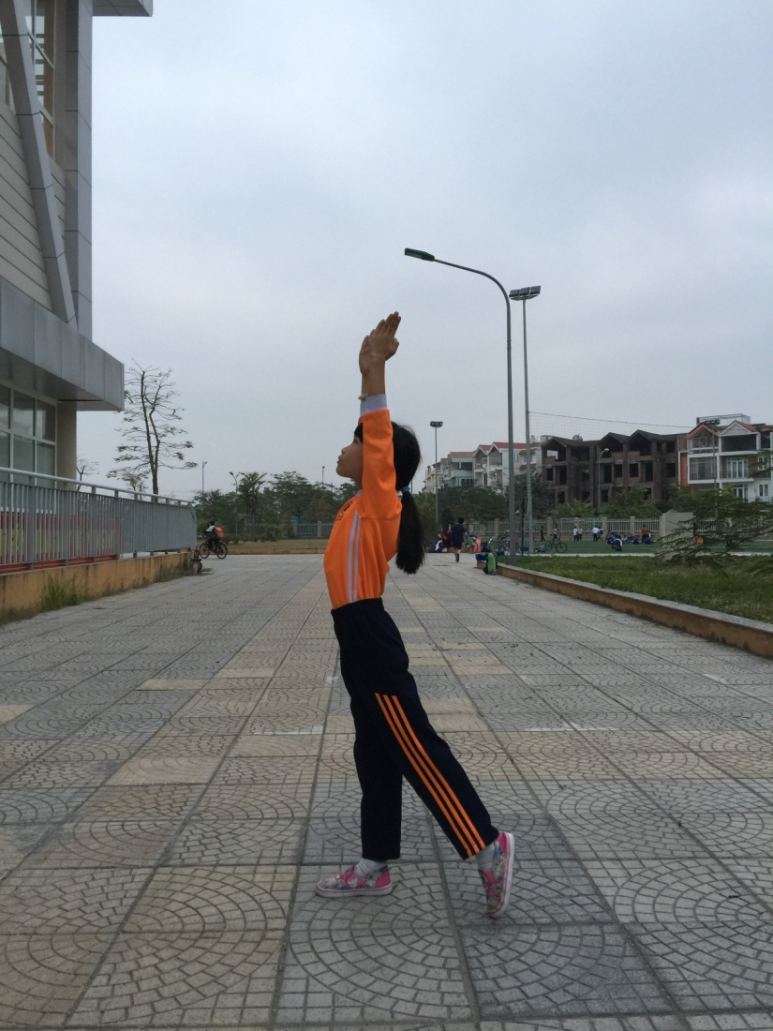
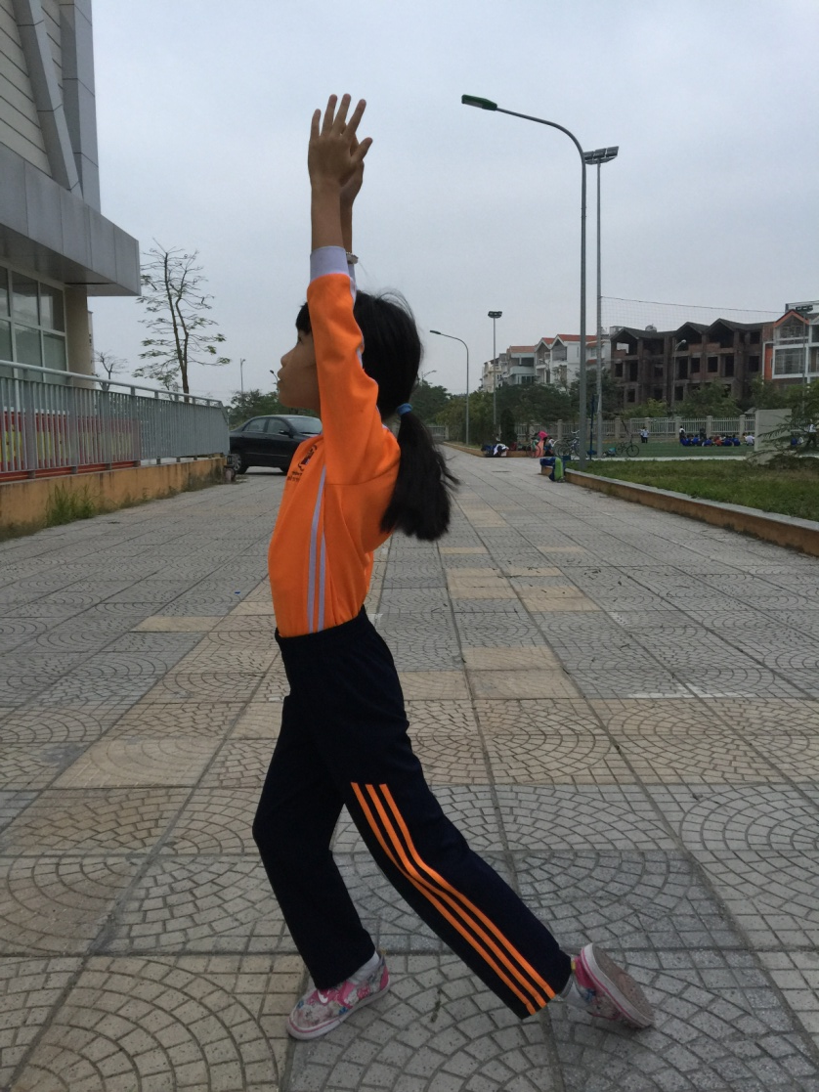
II. Cơ bản
Ôn phối hợp: đứng đưa một chân ra sau hai tay giơ cao thẳng hướng

Slide 5
II. Cơ bản
Ôn phối hợp: đứng đưa một chân sang ngang hai tay chống hông

Slide 6
- Trò chơi “ Chạy tiếp sức”
Luật chơi: Những trường hợp phạm quy:
Xuất phát trước lệnh hoặc trước khi chạm tay bạn chạy trước mình
Không chạy vòng qua cờ mốc
Chạy về sai đường của tổ mình

Slide 7

III. Phần kết thúc
Cả lớp vỗ tay và hát
- Nhắc lại luật trò chơi chạy tiếp sức?
- Nhận xét giờ học

